Slide 1
Vigilancia de Vectores
Victor Mauricio León Serpa, MVZ
Docente MT Medicina Preventiva Veterinaria
Facultad MVZ
Sede Bucaramanga

Slide 2
Objetivos
Reunir información sobre la distribución y abundancia de vectores.
Vigilar los cambios de distribución de los vectores.
Recolectar datos que sirvan para el evaluación de riesgos
Detectar presencia o confirmar ausencia de vectores.
Comprender las vías de entrada de vectores y de agentes patógenos transmitidos por vectores

Slide 3
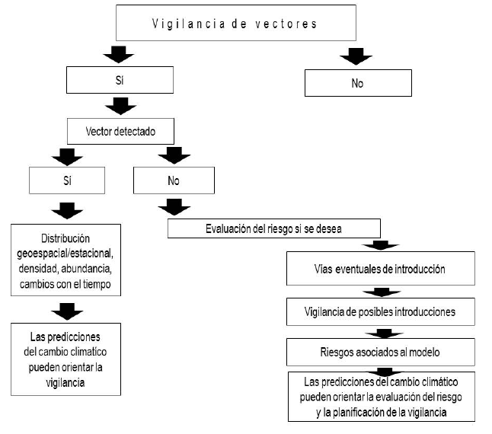
Árbol de decisión para la vigilancia de vectores

Slide 4
Bibliografía
Codigo Sanitario de animales Terrestres

